Slide 1
Католицизм

Slide 2
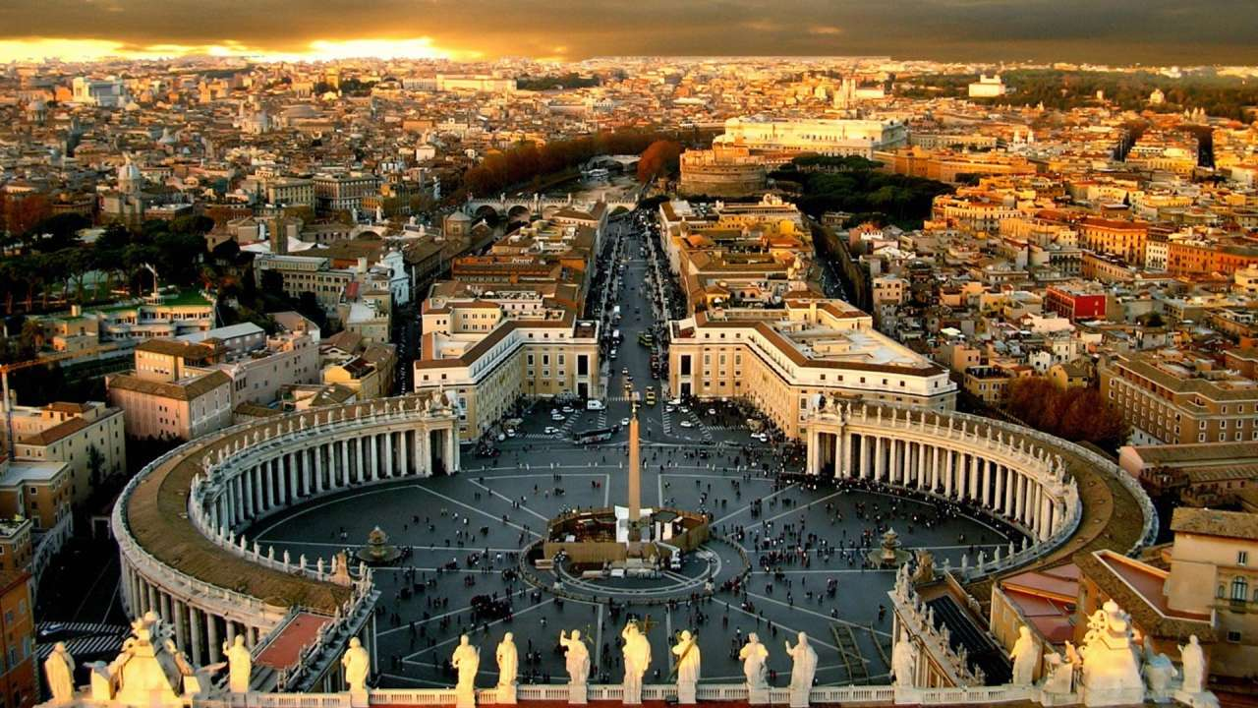
Католици́зм (лат. catholicismus — вселенская) — крупнейшее по численности приверженцев направление в христианстве, объединяющее более чем 1,25 миллиардов членов.

Slide 3
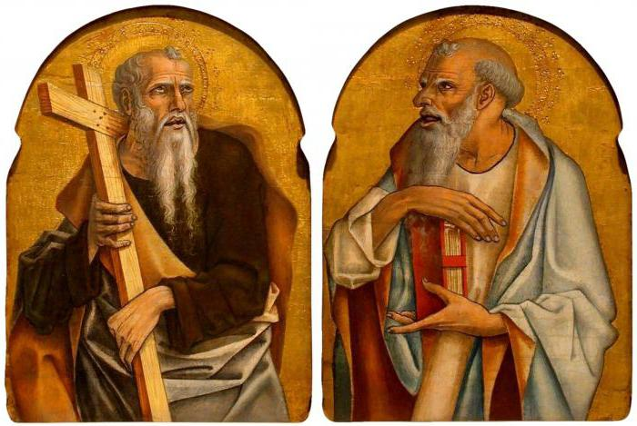
История
История католицизма берет свое начало в 1054 году.
Из за ряда политических причин произошел раскол христианской церкви на Западную(римско-католическая) и Восточную(восточно-кафолическая).
Основные положения, отличающие католицизм от православия и католическую церковь от православной, начали складываться задолго до разделения церквей, развиваясь постепенно в течение долгого времени. Они нашли свое выражение в догматах, обрядах, в организации и дисциплинарных правилах духовенства и в канонах. Сущность этих положений стоит в прямой зависимости от особенностей развития католической церкви и той прежде всего политической роли, которую она играла в средние века.

Slide 4
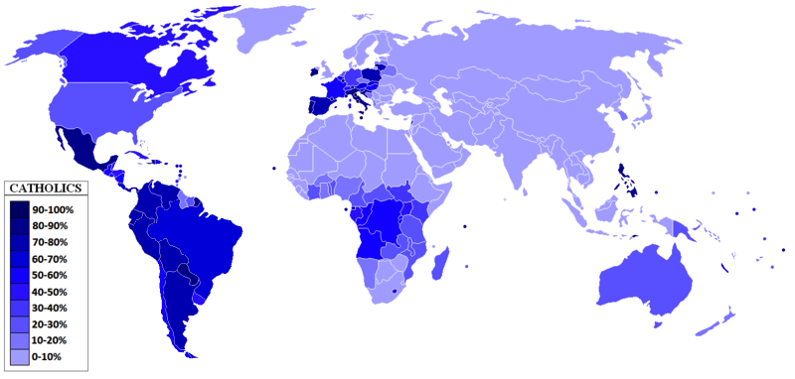
Распространение
Католичество — крупнейшая (по числу верующих) ветвь христианства. По данным на 2014, в мире насчитывалось 1,272 млрд католиков. Пятью крупнейшими странами мира по общему числу католического населения являются Бразилия, Мексика, Филиппины, США и Италия.

Slide 5
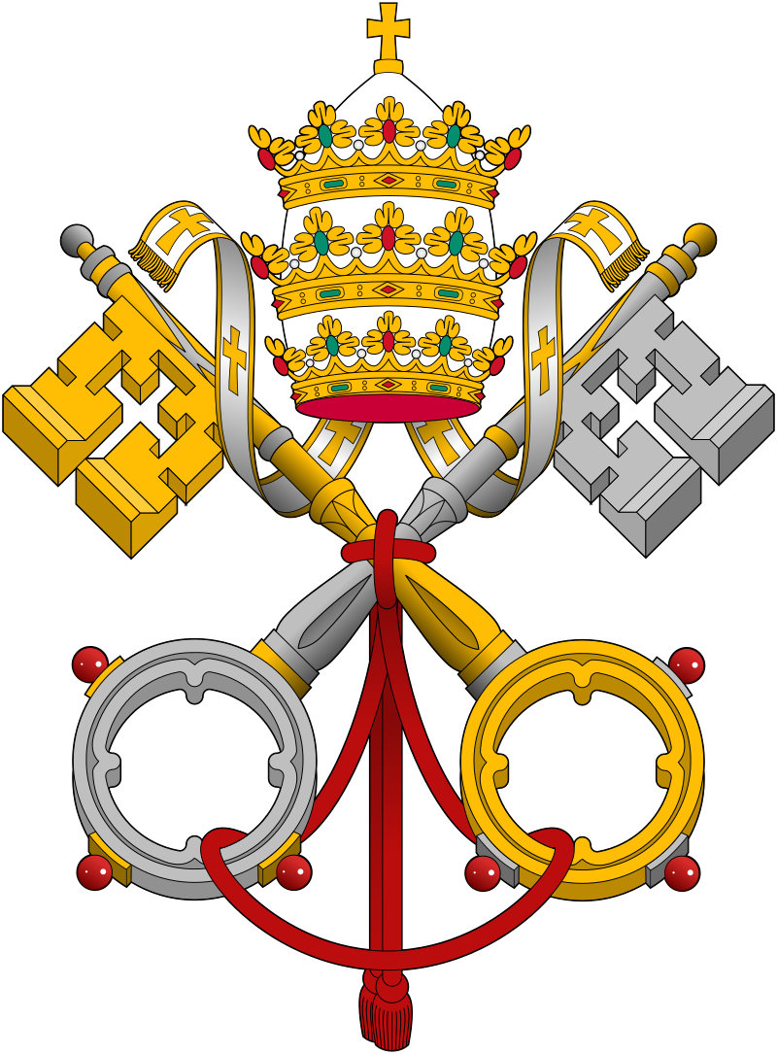
Организация и управление
Высшей, полной, непосредственной, вселенской и ординарной властью в Католической церкви обладает папа римский. Совещательными органами при папе являются коллегия кардиналов и синод епископов. Административный аппарат Церкви называется Римская курия, в состав которой входят конгрегации, суды и другие учреждения. Епископская кафедра папы вместе с курией формируют Святой Престол, располагающийся в независимом государстве Ватикан. Святой Престол является субъектом международного права.

Slide 6
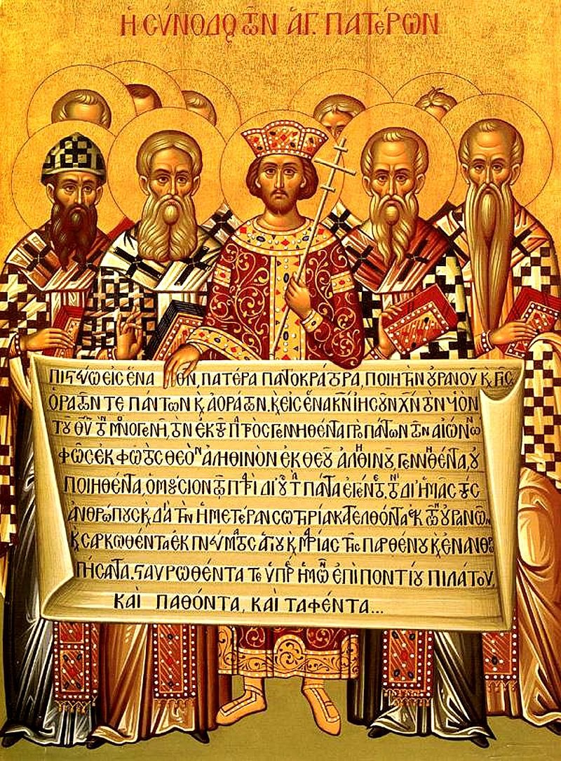
Вероучение
Вероучение базируется на Священном Писании и Священном Предании. Католическая догматика приведена в Никейском символе веры и подробно описана в Катехизисе Католической Церкви, каноническое право систематизировано и изложено в Кодексе канонического права.
Священное Предание включает в себя каноны — свод правил апостолов и Вселенских Соборов, авторизованные церковью литургические тексты, богословские творения Отцов церкви, жития святых, а также обычаи церкви.

Slide 7
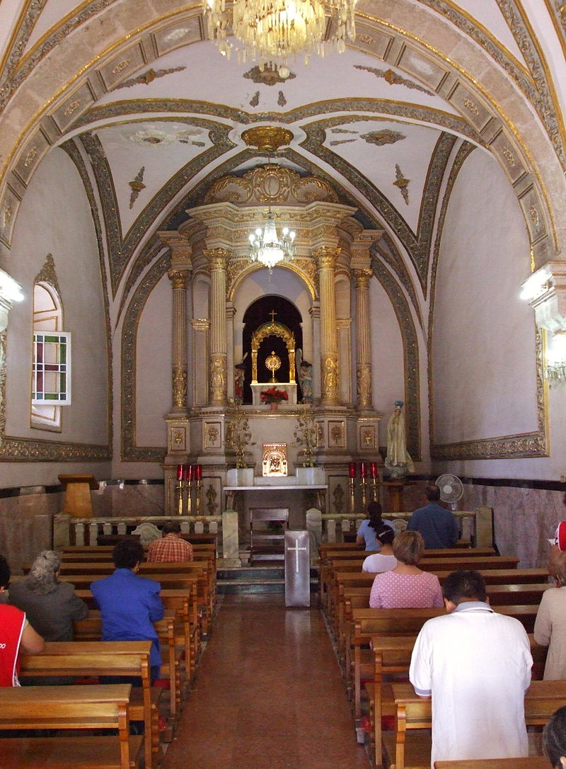
Богослужение
В католичестве существуют несколько обрядов. Преобладающим обрядом является латинский или римский, распространённый по всей планете. Прочие Западные обряды ограничены территориальными рамками или рамками монашеских орденов. В северо-западной Ломбардии, кроме города Монца, около 5 миллионов человек практикуют амвросианский обряд, в городе Брага (Португалия) — брагский обряд, а в городе Толедо и ряде других испанских городов — мосарабский обряд, в которых есть ряд отличий от литургии римского обряда. Восточные обряды употребляются в богослужении восточнокатолических церквей.

Slide 8
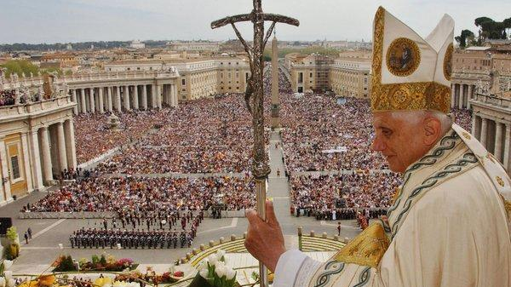
Социальная доктрина
Католическое социальное учение опиралось сначала на августинизм, а позже — на томизм и основывается на ряде принципов, среди которых выделяются персонализм и солидаризм. Католическая церковь предложила свою трактовку теории естественного права, сочетающую религиозные и гуманистические идеи. Первичный источник достоинства и прав личности — Бог, однако, сотворив человека как существо телесное и духовное, личностное и социальное, Он наделил его неотъемлемыми достоинством и правами. Это стало результатом того, что все люди стали равны, уникальны и причастны Богу, но имеют свободную волю и свободу выбора.

